Slide 1
Polish ladies-in-waiting at the court of the Russian Emperor Nicholas I
2nd year student of Master’s Programme “Cultural and intellectual history: between East and West”
HSE Moscow
Dolgova Maria

Slide 2
The ladies-in-waiting of the Empress. Album "Court Ladies' Dresses", 1834

Slide 3
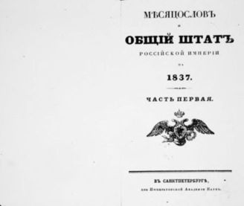
Menologium (mesyatseslov) and General Staff of Russian Empire Officials. Part 1. 1837

Slide 4
General information
“General Staff of Russian Empire Officials”
663 ladies-in-waiting were at the court during the reign Nicholas I:
423 – Russians
82 – Germans
52 – Poles
106 – Swedes, French, Georgian and others
154 ladies-in-waiting absented on leave in the 1st year of the service at the court

Slide 5
Research questions:
why did Nicholas I keep the multinational staff of ladies-in-waiting, when he tried to preserve Russian, Orthodox traditions of the imperial court?
Why exactly Poles were chosen to serve at the Russian imperial court?
How long were Polish ladies-in-waiting in service at the Russian imperial court?
Did the families of Polish noblewomen play a role in this choice?
Was the choice of Polish noblewomen the result of the emperor's policy?

Slide 6
Polish ladies-in-waiting at the court of the Russian Emperor Nicholas I
Цецилия Ивановна Малаховская | Александра Ивановна Храповицкая
Изабелла Михайловна Бржестовская | графиня Луиза Станиславовна Потоцкая
Жанетта Осиповна Радолинская | графиня Елена Иринеевна Хребтович
княжна Анжелика Францовна Сапега | графиня Александра Станиславовна Потоцкая
Паулина Ивановна Малаховская | графиня Елизавета Владиславовна Браницкая
графиня Селина Станиславовна Замойская | графиня Аполлинария Михайловна Виельгорская
Доротея Александровна Батовская | Екатерина Абрамовна Хвощинская
Женевьева Войтихеевна Пусловская | графиня Софья Михайловна Виельгорская
графиня Анна Евграфовна Комаровская | графиня Леонила Львовна Потоцкая
графиня Хедвига… Замойская | Софья Егоровна Кристафовичева
графиня Жозефина… Валицкая | графиня Антонина … Станиславовна Грабовская
княжна Стефанида Домениковна Радзивил | Евфиния Людвиговна Тенгоборская
Софья Михайловна Левицкая | графиня Анна Михайловна Виельгорская
княжна Августина Ксаверьевна Друцкая-Любецкая | графиня Текла … Тышкевич
графиня Софья Евграфовна Комаровская | графиня Анна Львовна Потоцкая
Анна Моншвид Бяллозор | Марья Святославовна Бержинская
Анна Евграфовна Храповицкая | Наталья … Павловна Хвощинская
Софья Маврик. Гауке | графиня Соломия Осиповна Гауке
Надежда Михайловна Левицкая | Сесилия Антоновна Потоцкая
графиня Розалия Фадеевна Мостовская | графиня Мария … Квилецкая
графиня Мелания Степановна Гробовская | Елизавета Александровна Пенхержевская
графиня Марья Осиповна Красинская | графиня Мария Станиславовна Грабовская
Юлия Михайловна Левицкая | графиня Мишелина Грабовская
графиня Емилия Степановна Грабовская | Екатерина Святославовна Бержинская
графиня Анна Адамовна Ожаровская | графиня Филиция Станиславовна Грабовская
графиня Марья Иринеевна Хребтович | Юлия Людвиговна Тенгоборская

Slide 7
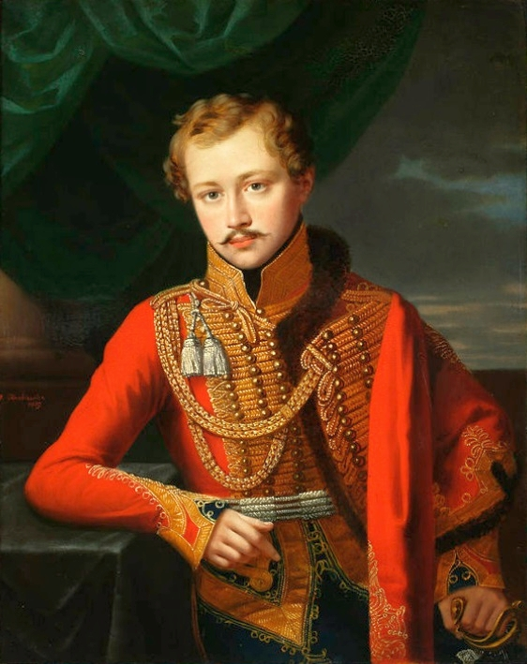
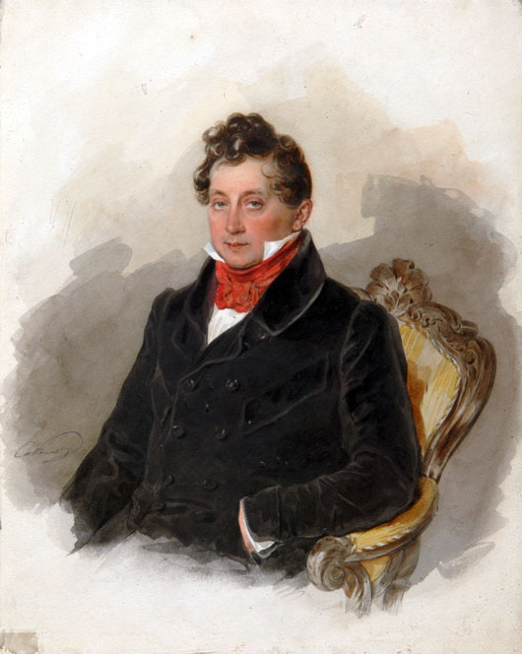
Władysław Grzegorz Branicki Michał Wielhorski

Slide 8
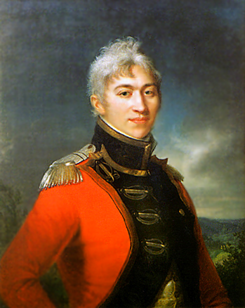
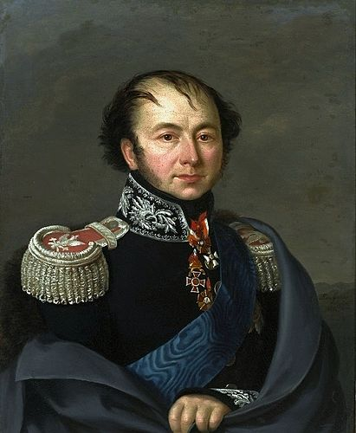
Stanisław Kostka Zamoyski Franciszek Ksawery Drucki-Lubecki

Slide 9
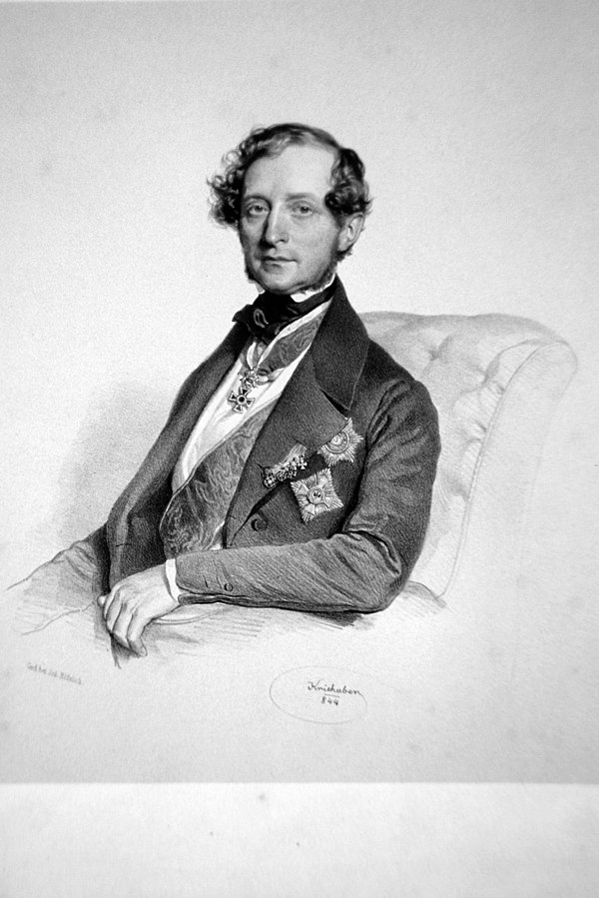
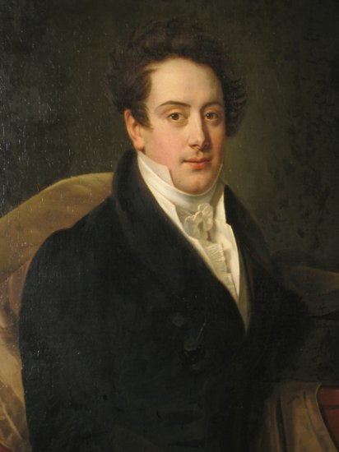
Ludwik Tęgoborski Lev Potocki

Slide 10
Main aspects:
12 Polish unmarried noblewomen got lady-in-waiting position notionally
average duration of Polish noblewomen service as lady-in-waiting is 5-6 years
most of the ladies-in-waiting fathers were loyal to the Russian imperial power
After the Polish uprising of 1830-1831 no significant changes were observed in the appointment of Polish unmarried noblewomen to court positions

Slide 11
White Gallery (Armorial Hall) in the Winter Palace. Painter Wilhelm-Adolf Ladurner, 1838 (fragment)

